Slide 1
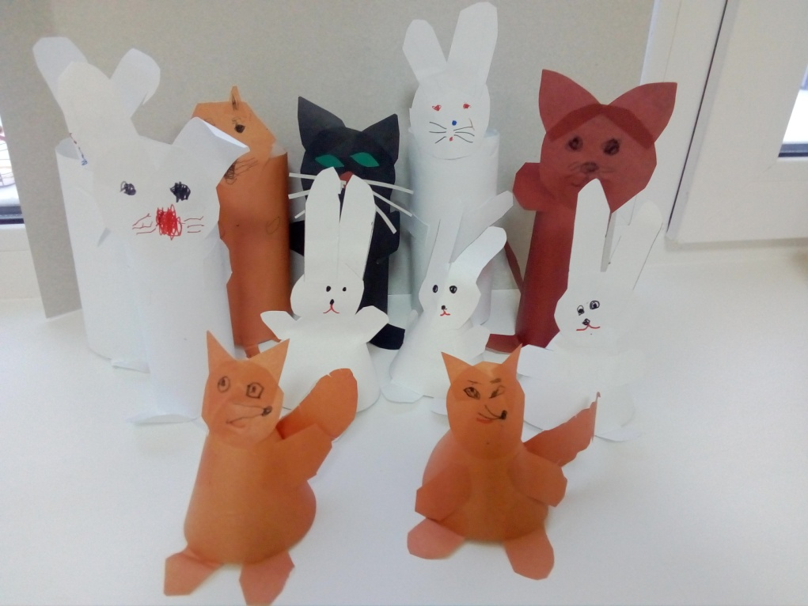
МУНИЦИПАЛЬНОЕ АВТОНОМНОЕ ДОШКОЛЬНОЕ ОБРАЗОВАТЕЛЬНОЕ УЧРЕЖДЕНИЕ «Детский сад №92»
Мастерим из конусов и цилиндров
Воспитатели: Мальцева И.М.
Майер Е.М.
Декабрь, 2020

Slide 2
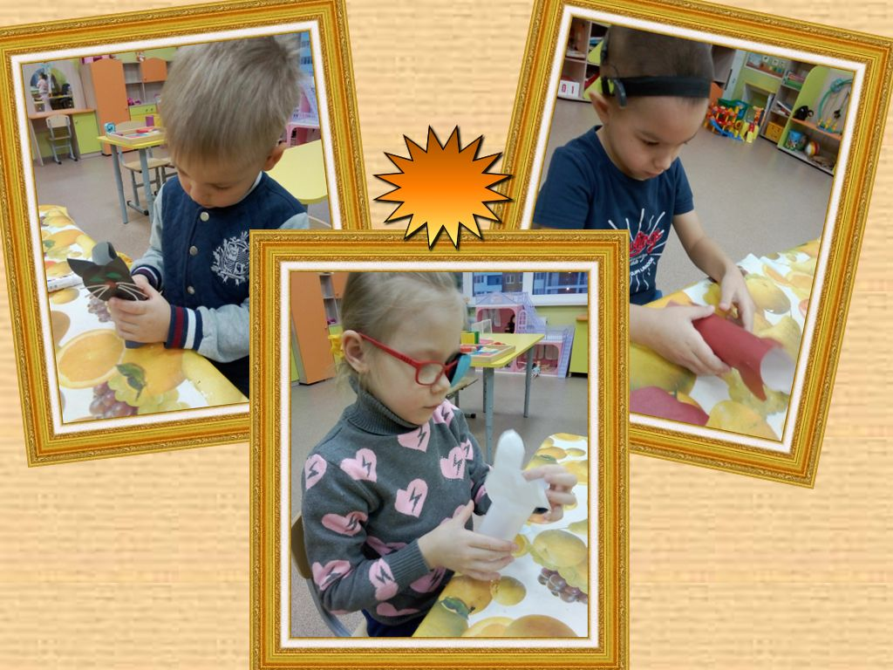

Slide 3
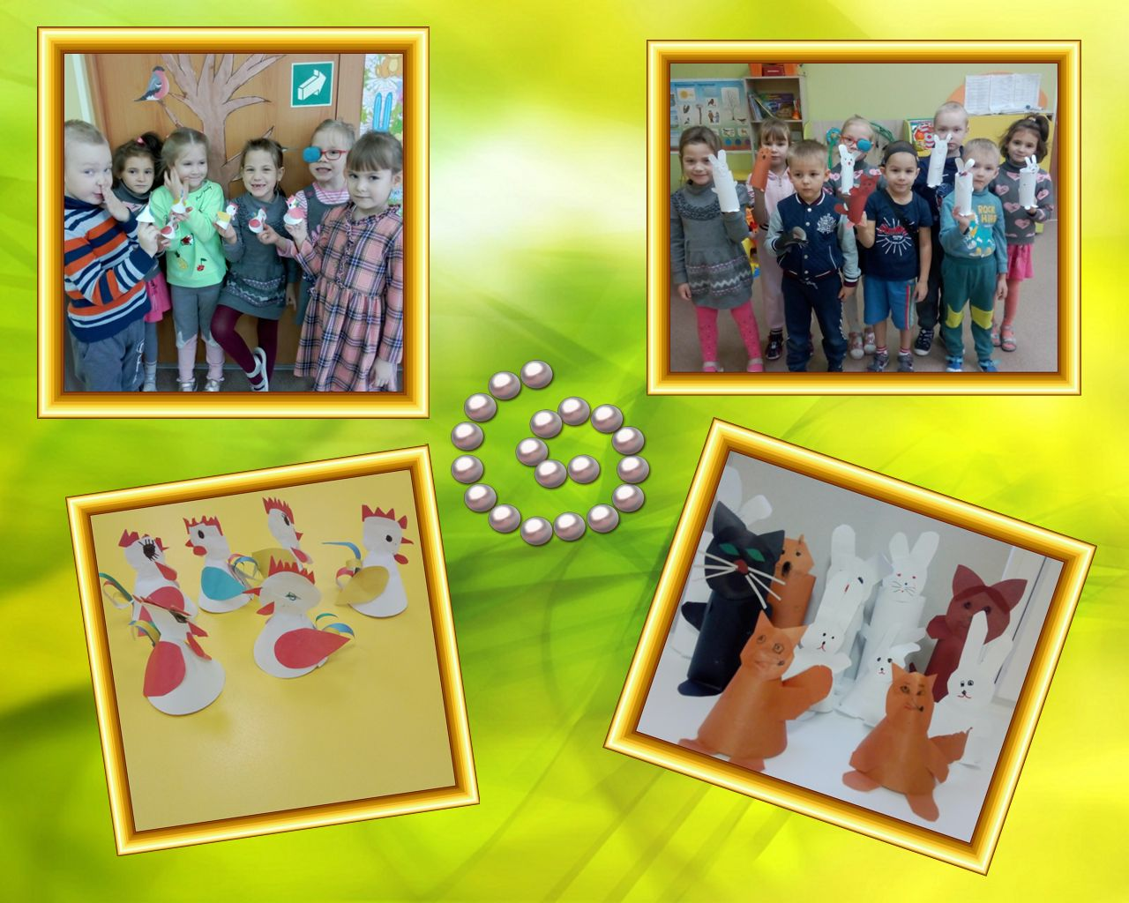

Slide 4
Мастерить из бумаги - очень интересное и занимательное дело. В процессе работы у детей развивается мелкая моторика рук, познавательная активность, внимание, память, мышление, творческое воображение. Дети с удовольствием изготавливают поделки из бумаги, которые в последствии используют в игре.

